Slide 1
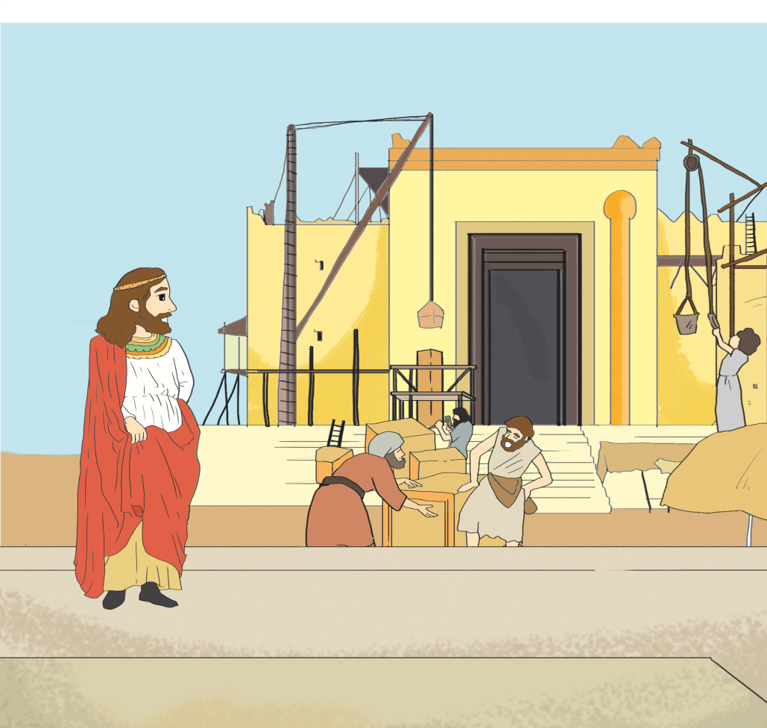
あゆんできた 30ねんの はじまり ダビデの おう じだい
Iれきだい
29:10 - 14

Slide 2
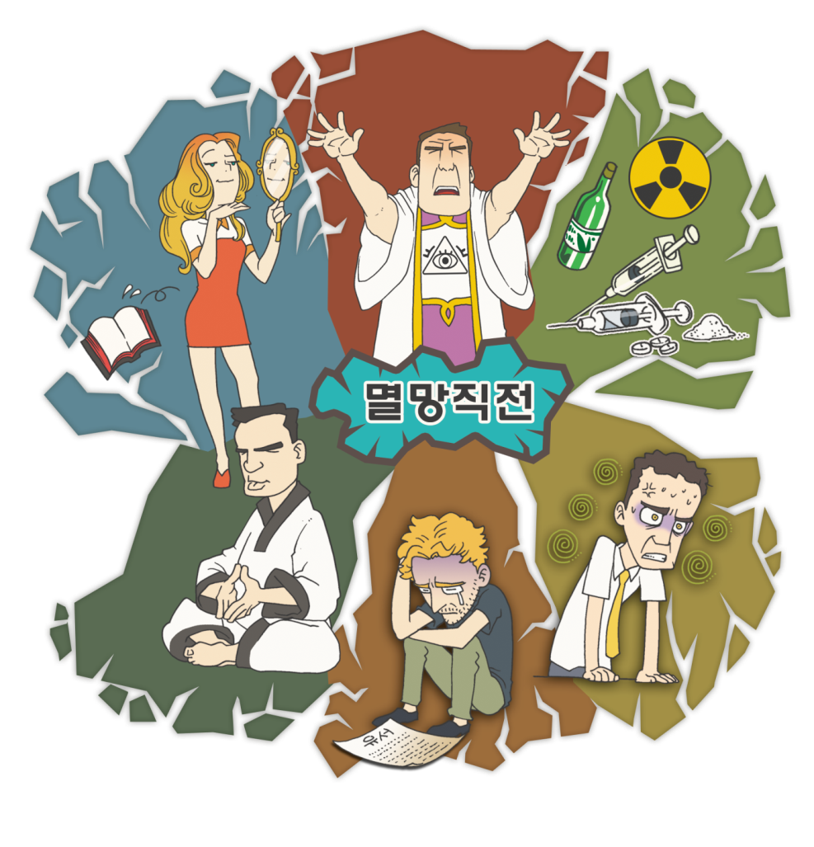
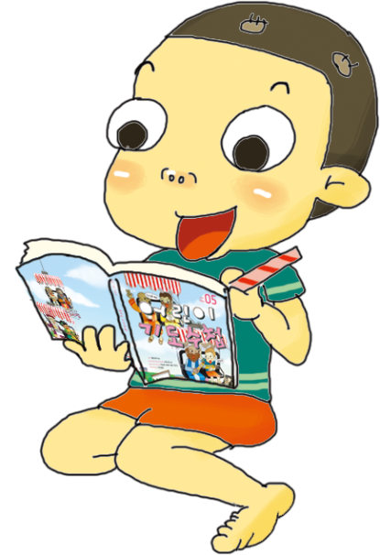
わたしの
ミッション
れいてき
サミット
めつぼう
ちょくぜん

Slide 3
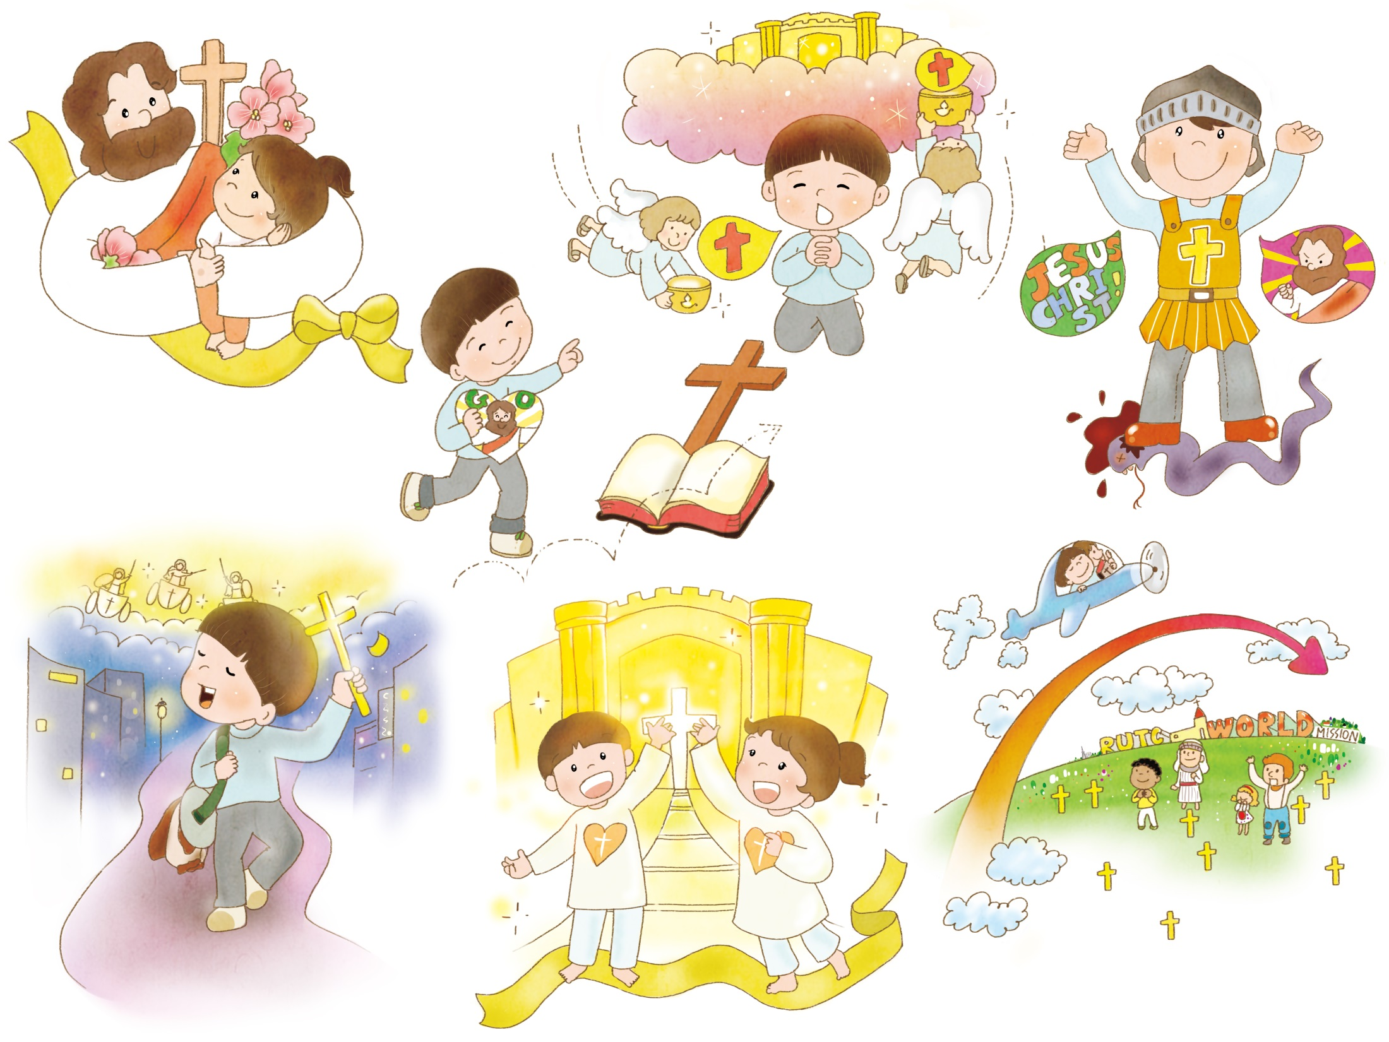
Every body
Every way
Every time
わたしの
インターンシップ

Slide 4
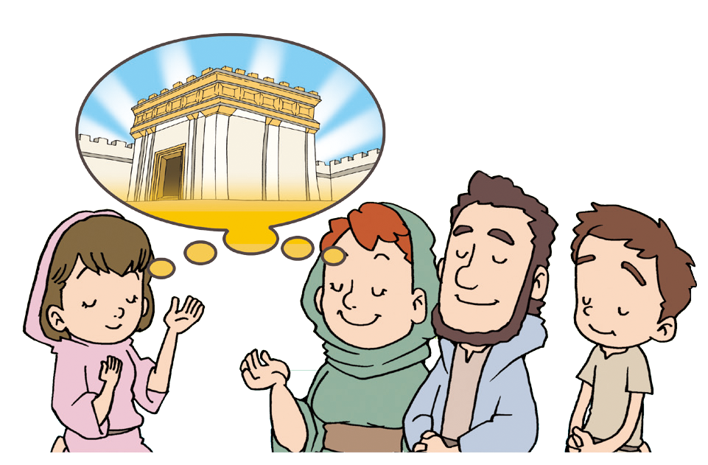
わたしの
フォーラム
きょうかいを
いかすこと

Slide 5
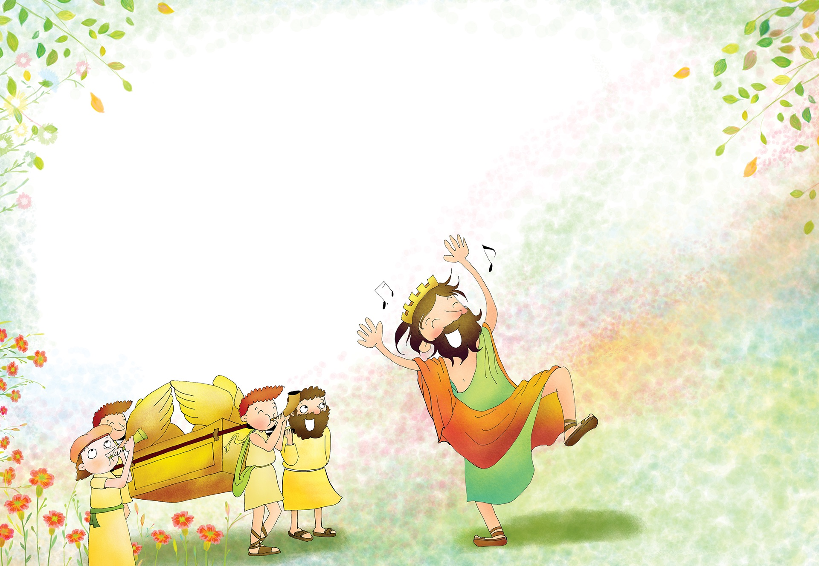
1. けいやくの はこを エルサレムに うつしました

Slide 6
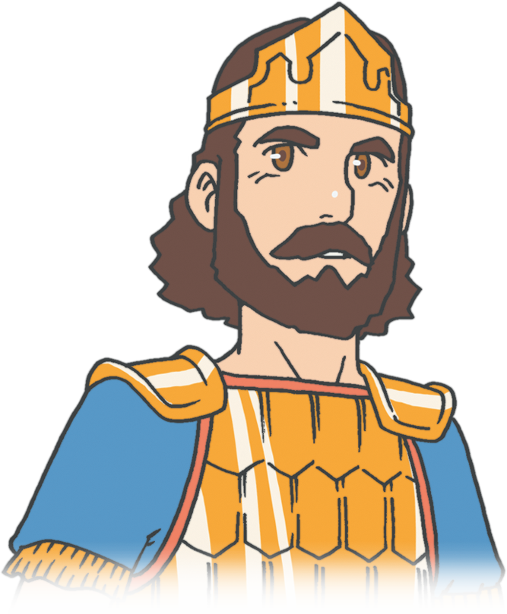
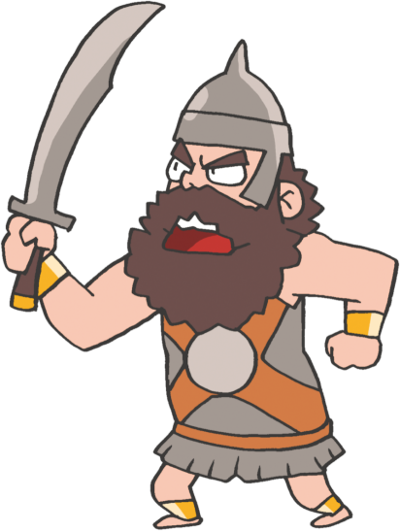
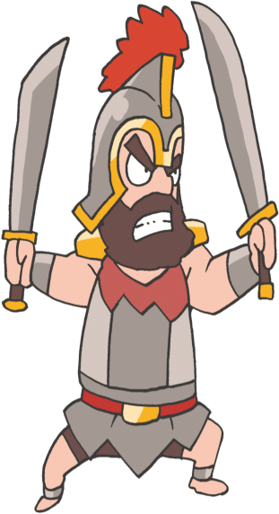
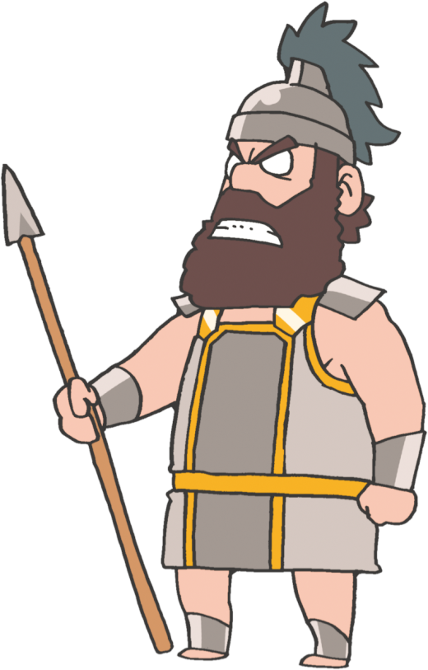
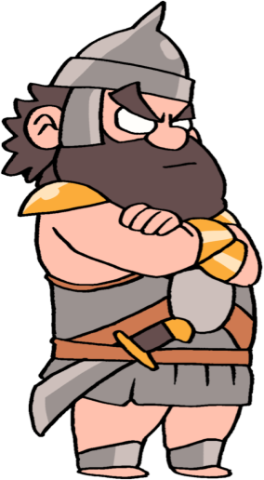
2. りょうど かくちょう

Slide 7
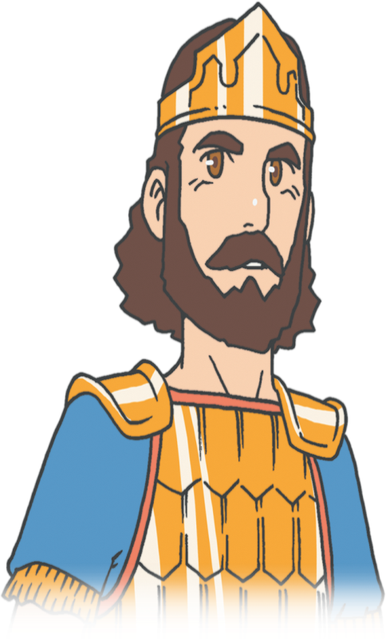
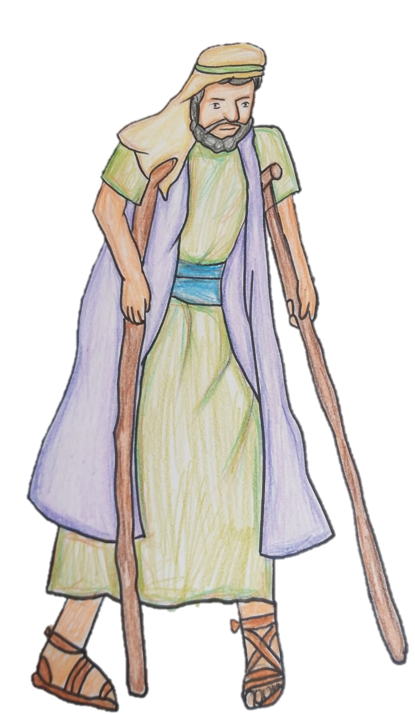
3. メフィボシェテを せわ

Slide 8
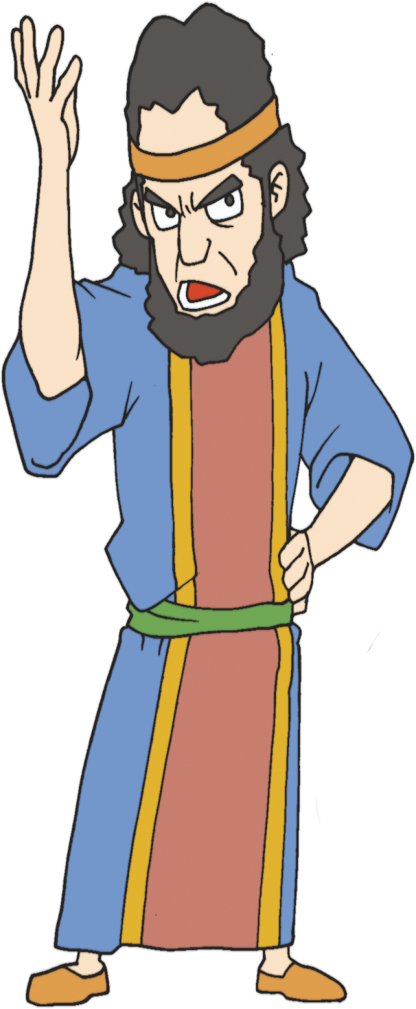
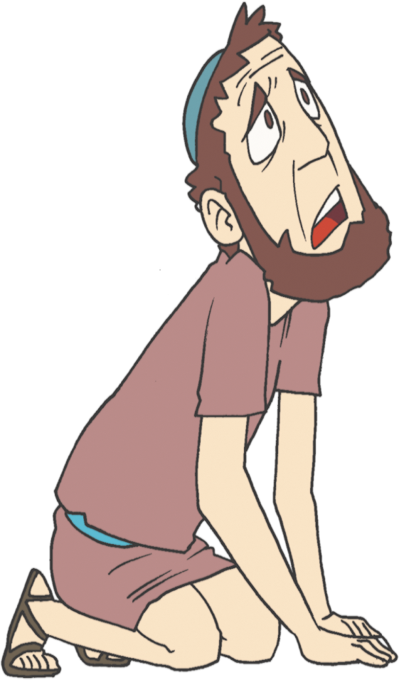
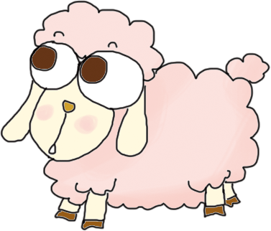
4. ダビデの くいあらため
Notes:
2. 나단이 다윗을 책망했어요
1) 비유를 들며 나단이 말했어요.
2) 다윗이 회개했어요
3) 아이가 죽게 되었어요

Slide 9
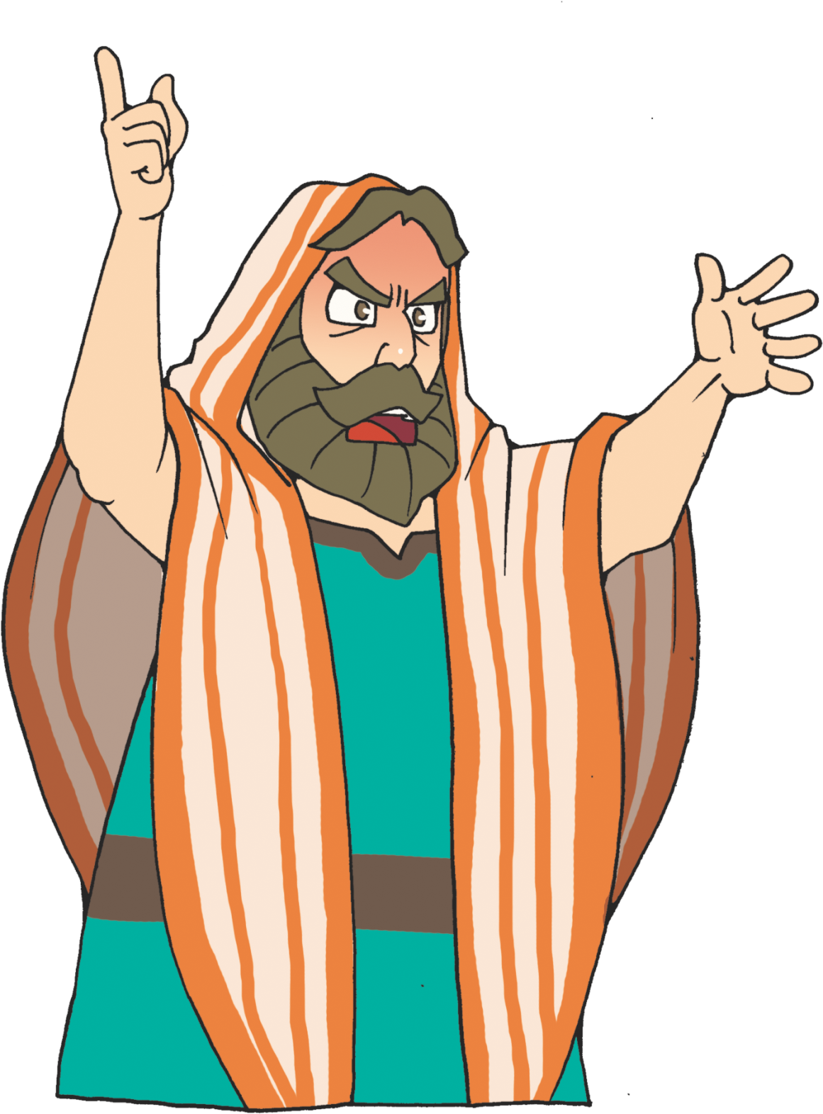
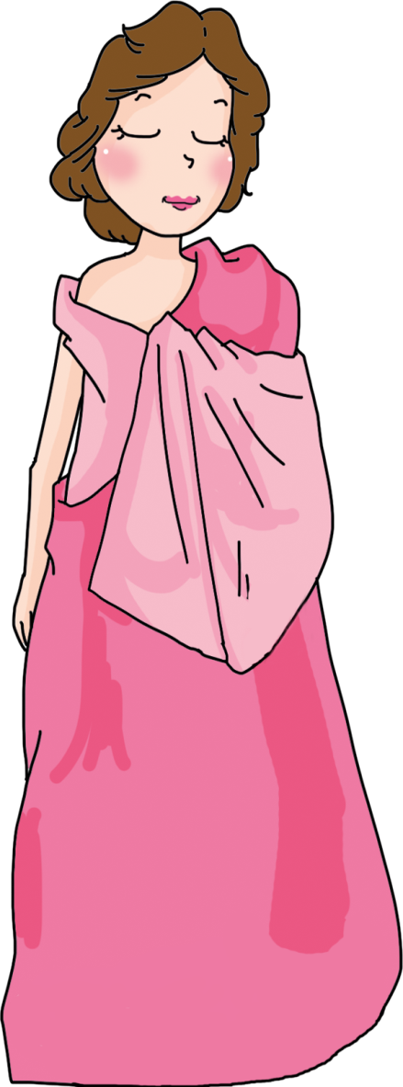
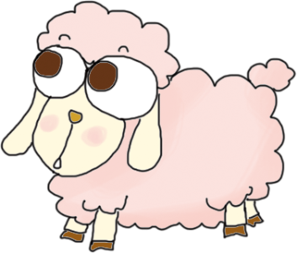

Slide 10
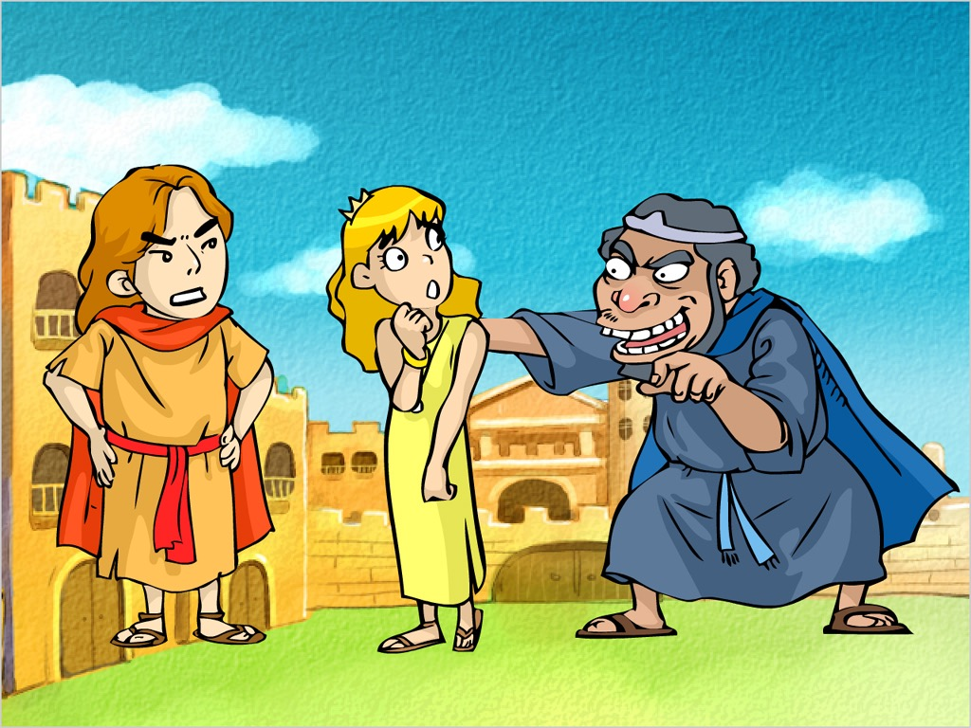
5. アブシャロムの はんぎゃく

Slide 11
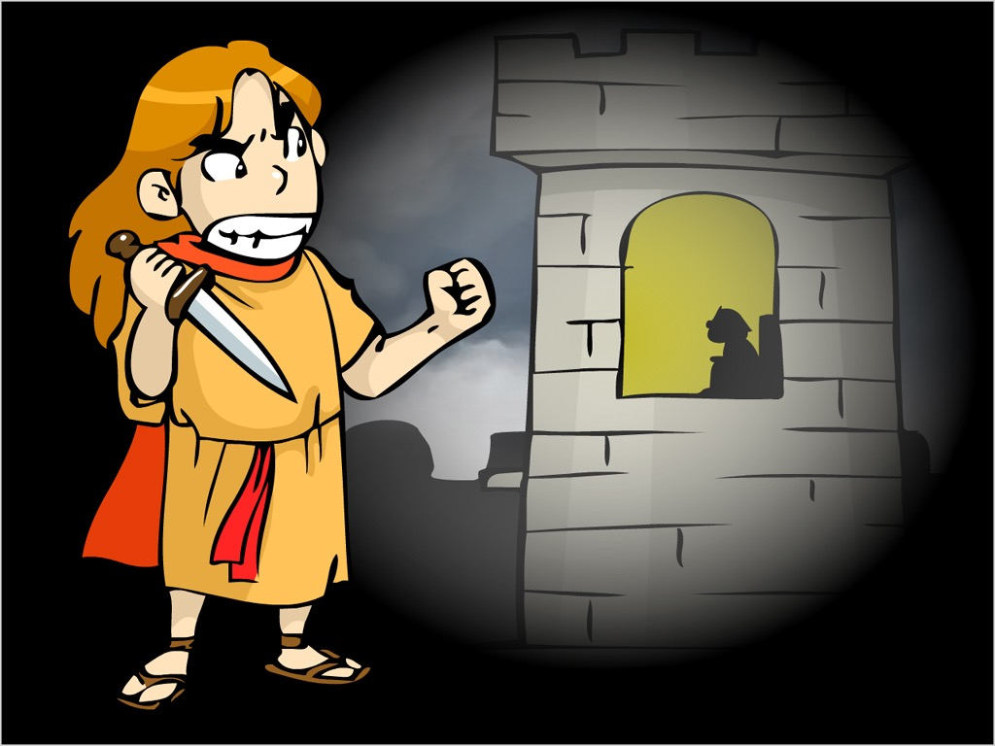
Notes:
1. 압살롬은 반역을 했어요.
1) 암논이 이복누이 다말을 강간하자 친 오라비인 압솔롬이 2년 후, 암논을 살인했어요.
2) 드고아의 여인이 다윗에게 청하여 압살롬을 유배에서 돌아오게 했어요.
3) 압살롬이 아히도벨의 도움으로 반역을 했어요.

Slide 12
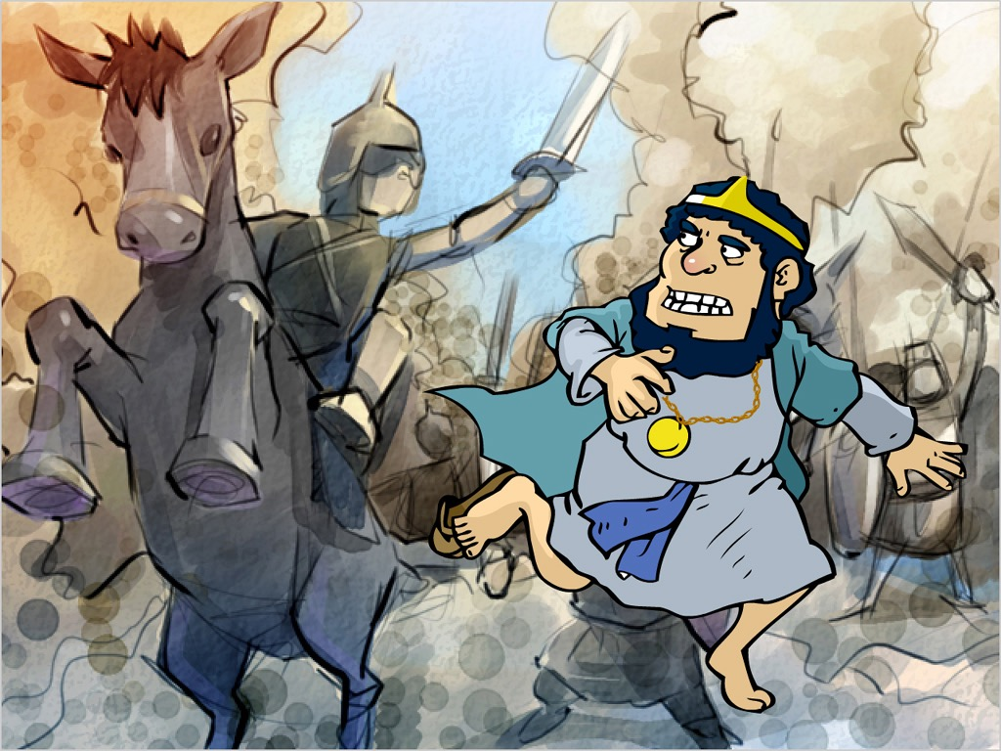
Notes:
1. 압살롬은 반역을 했어요.
1) 암논이 이복누이 다말을 강간하자 친 오라비인 압솔롬이 2년 후, 암논을 살인했어요.
2) 드고아의 여인이 다윗에게 청하여 압살롬을 유배에서 돌아오게 했어요.
3) 압살롬이 아히도벨의 도움으로 반역을 했어요.

Slide 13
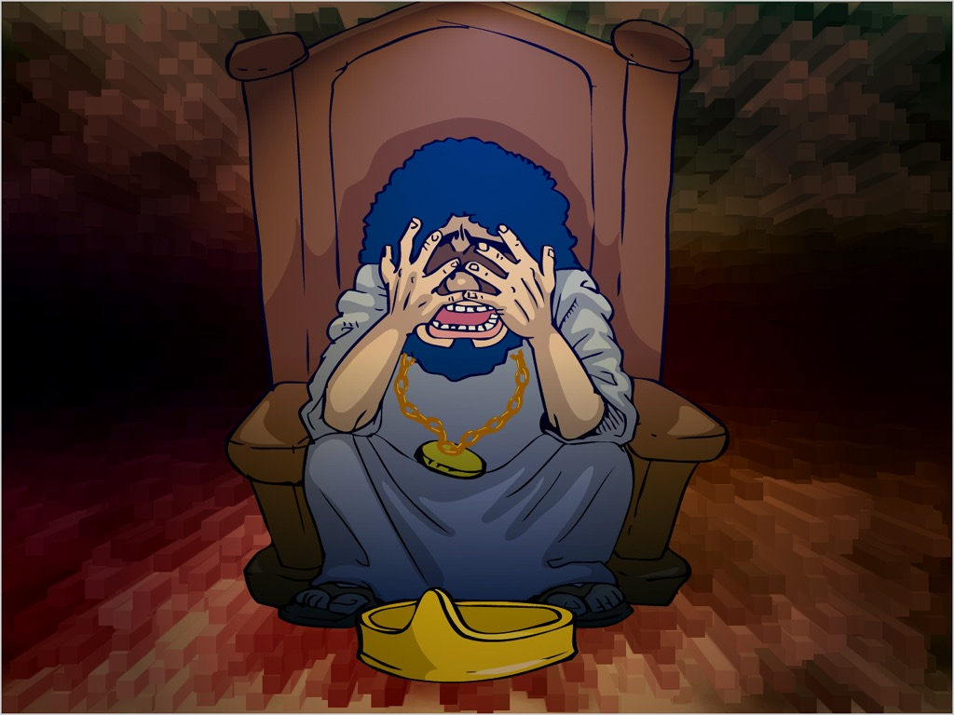
6. エルサレムに きかん

Slide 14
7. しんでん じゅんび

Slide 15
かみさまの
ことで
かえます
からだを
かいふく
させる
ふかい
たべもの
かみさまが
くださる
ちからを うける
ふかい いのり
めんえきりょくを
たかめる
ふかい
こきゅう
れいはい
あんしょうを
あじわう
ふかい
みことば
せいかつの
リズムを
みつける
ふかい
うんどう

Slide 16
フォーラム
を
し
て
こく いん し よう
みことばの なかで いちばん こころに のこった
ことを フォーラムしよう
あゆんできた ３０ねんの はじまり
－ ダビデの おうじだいに ついて フォーラムしよう
こんしゅう じっせん することを フォーラムしよう

